Slide 1

Модель классификации комментариев по работе управляющей компании
Работу выполнили :
Кочкин Никита Юрченко Владимир

Slide 2
Введение
В данной работе мы решаем задачу многоклассовой многометочной
классификации текстовых отзывов.
Задачи проекта:
Анализировать отзывы клиентов (качество, скорость работы, компетентность).
Оценивать удовлетворённость клиентов.
Быстро выявлять неудовлетворённых клиентов.

Slide 3
Работа с данными
Разметили данные
Удалили пропуски после разметки
Удалили колонки не имеющие полезных данных для модели
Объединили некоторые категории после анализа их количества

Slide 4
Выбор модели
Мы попробовали различные модели и выбрали лучших претендентов:
Random Forest
Logistic regression
Support Vector Machine

Slide 5
Выбранные классы для классификации
Вопрос решён
Нравится скорость выполнения заявки
Нравится качество работы сотрудников
Нравится скорость отработки заявок
Не удовлетворён
Понравилось выполнение заявки
Не понравилось качество

Slide 6
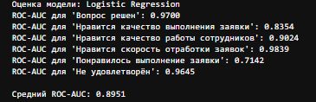
Logistic Regression
Простой и интерпретируемый алгоритм для классификации, который предсказывает вероятность принадлежности к классам. Особенно хорошо работает с линейными и текстовыми признаками.

Slide 7
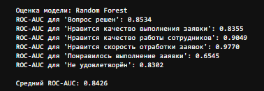
Random Forest
Ансамблевый метод, который объединяет множество решающих деревьев для более точного и устойчивого предсказания. Хорошо работает с разнородными данными и снижает риск переобучения.

Slide 8
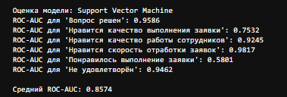
Support Vector Machine
Это мощный алгоритм машинного обучения, используемый для задач классификации и регрессии. SVM особенно эффективен в случаях с небольшими, но сложными наборами данных, где важно учитывать нелинейные зависимости.

Slide 9
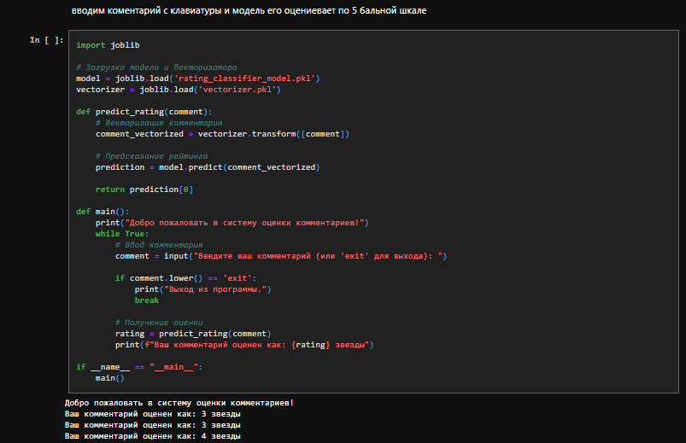
Визуализация
Введите ваш комментарий
Получите результат в виде пятибальной шкалы оценивания
Для выхода используйте команду «exit»

Slide 10
Заключение
Модели успешно предсказывают оценку отзыва.
Лучше всего себя показала модель Logistic regression

Slide 11
Проделанная работа 1. Обработаны данные 2. Обучена модель 3. Опыт от работы
Не сделали
Красивую визуализвцию
Не получили модель лучшими метриками
Улучшить
В визуализации вывод
категории вместо пятибальной
шкалы
2. Интеграция модели
в реальных проектах

